Slide 1

Git y GitHub

Slide 2
Git y GitHub
Introducción

Slide 3
Git y GitHub
QUÉ ES GIT
Brevemente, GIT es un Sistema de Control de Versiones (VCS, por sus siglas en inglés). Y ¿qué es eso? Un VCS es un sistema que nos ayuda a llevar un registro de los cambios que hacemos en un proyecto. ¿Te ha pasado que trabajas en un archivo y luego no te acuerdas de cuál es la versión más actualizada? Con Git eso no pasa, ya que puedes ver todos los cambios que se han hecho y volver a versiones anteriores si lo necesitas. Además, es muy útil cuando trabajas en equipo, ya que todos pueden ver los cambios y trabajar en la misma versión del proyecto.
¿Es GIT el único VCS que existe? No. Existen muchos otros, entre los que destacan:
Subversion
Mercurial
Bitbucket
En esta presentación nos vamos a centrar en GIT, por ser el más conocido, con una curva de aprendizaje suave, y el más requerido en el ámbito laboral.

Slide 4
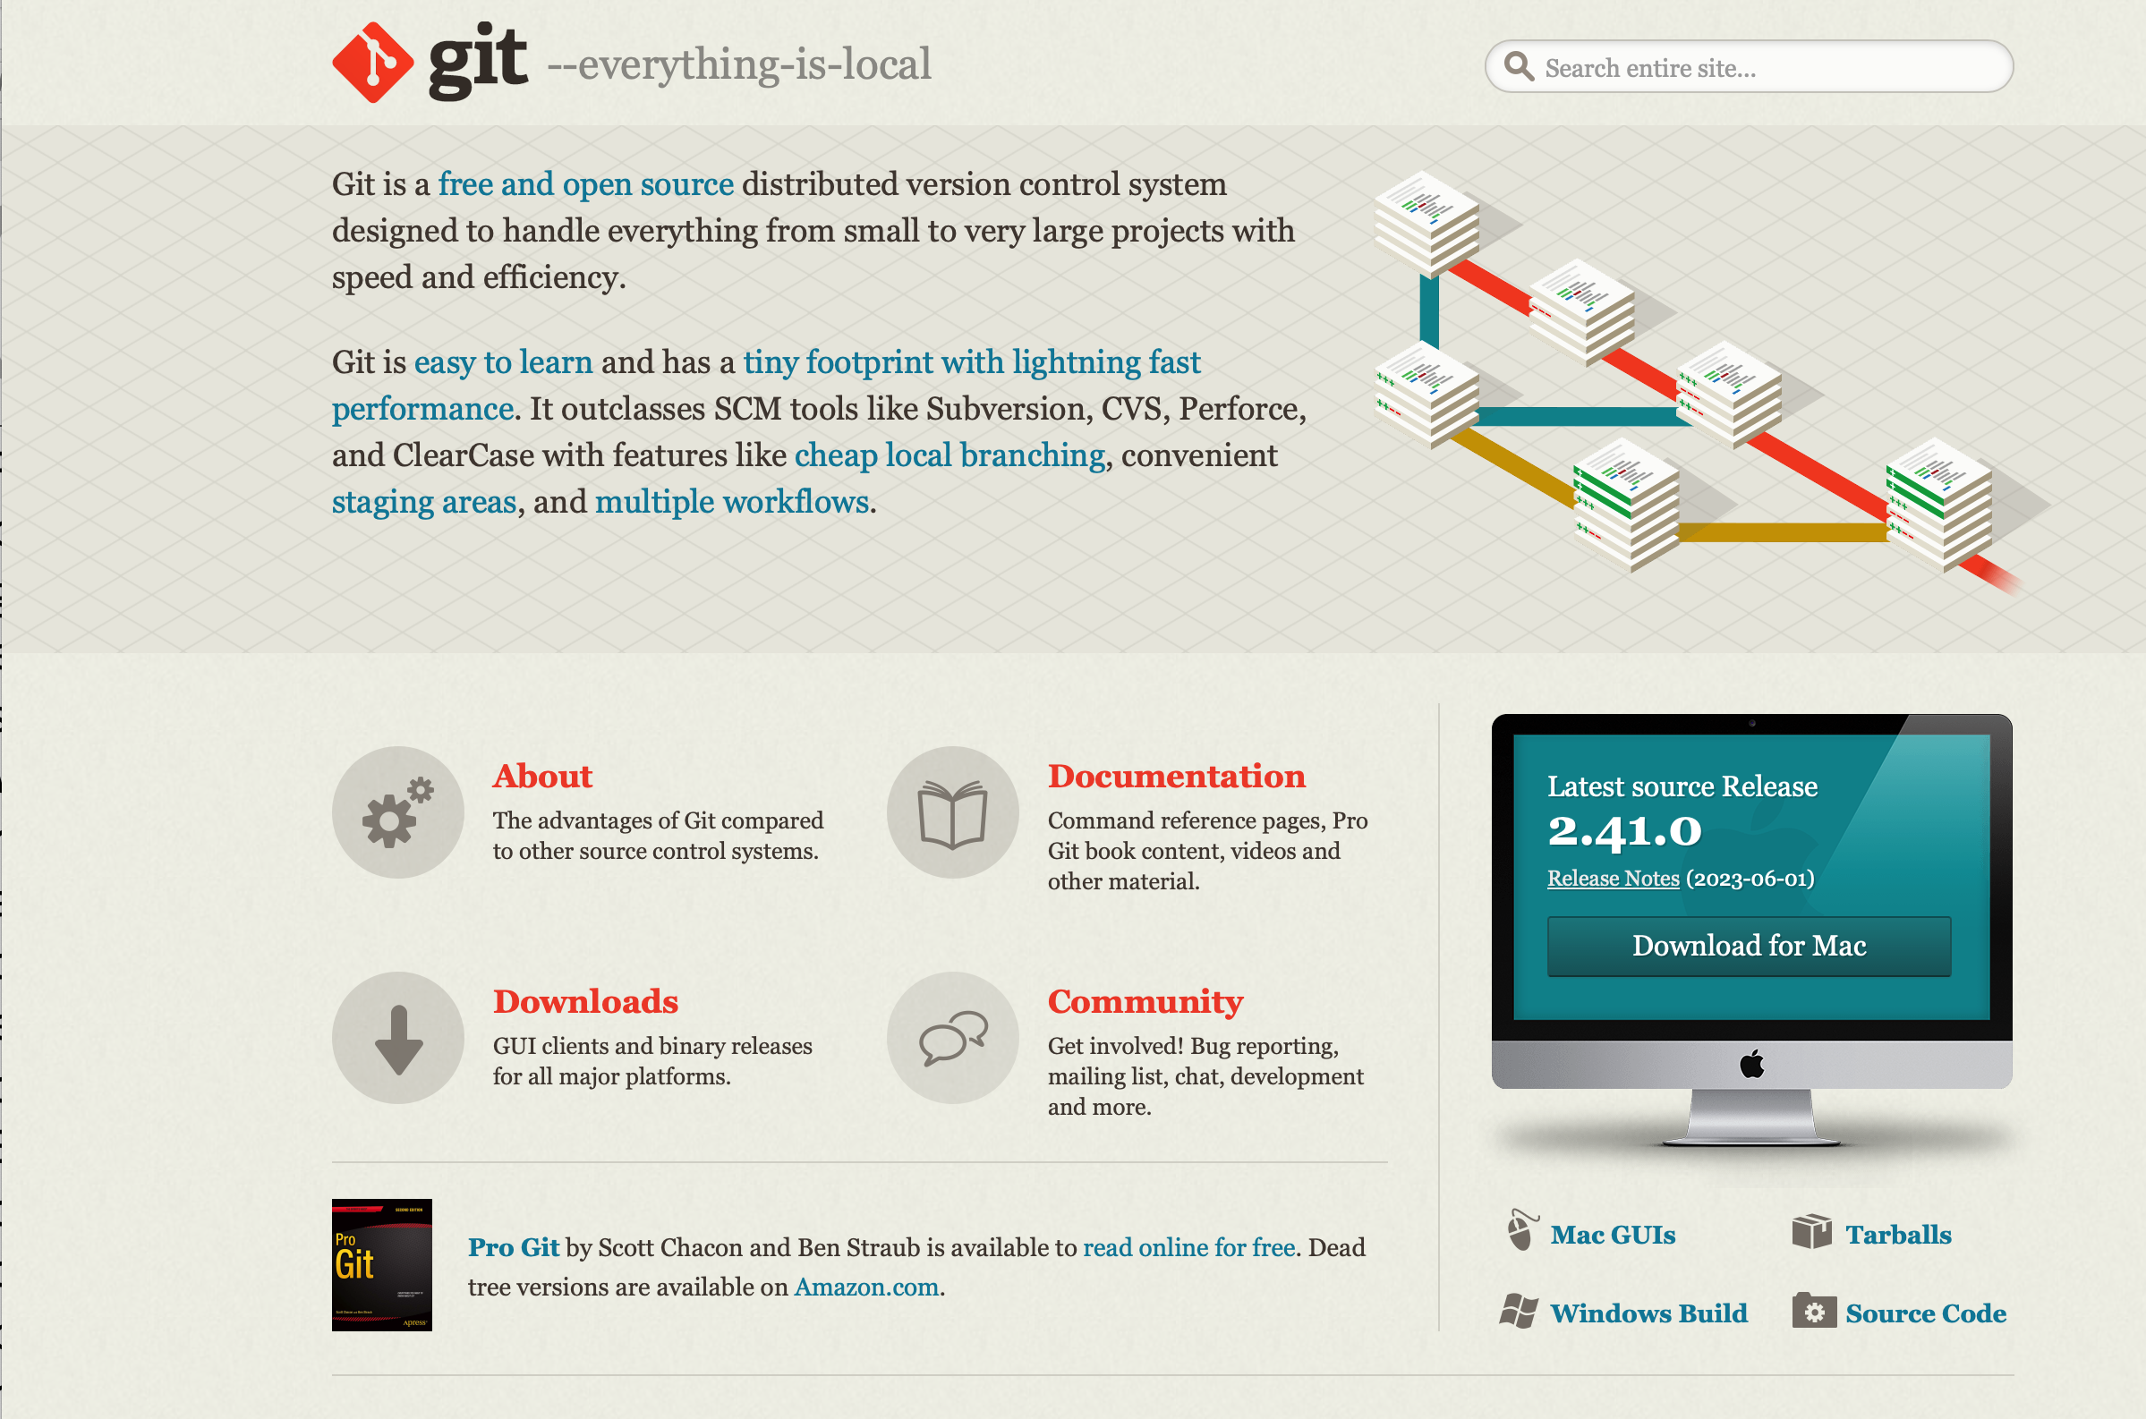
Git y GitHub
INSTALACIÓN
Para usar GIT lo primero que tenemos que hacer es, por supuesto, instalarlo en nuestro equipo. Es gratuito, y podemos obtenerlo de su página oficial, en https://git-scm.com. Es cross-platform, lo que significa que está disponible para MacOS, Linux y Windows. Cuando nos conectamos a la web se reconoce nuestro equipo y se nos ofrece la versión adecuada. El proceso de instalación difiere un poco de una plataforma a otra, pero en todo caso es extremadamente simple. Además, en la web oficial de GIT hay una documentación oficial muy extensa. El problema, quizá, es que es, precisamente, demasiado extensa en opinión de muchos desarrolladores (entre los que me incluyo). En esta presentación haremos un repaso del uso de GIT mucho más escueto mostrando la operativa de esta herramienta de una forma fácil, para tenerla como punto de consulta.

Slide 5
Git y GitHub
CREAR UNA CUENTA EN GITHUB
Como vamos a usar GIT en combinación con GitHub, deberemos crear una cuenta en GitHub (https://github.com). Cuando nos registramos se crea un nombre de usuario y el registro se completa con un email. Estos dos datos son importantes, y debemos guardarlos, junto a la contraseña que hayamos elegido para el registro.
GitHub es donde se crearán los repositorios para almacenar nuestros proyectos. Estos podrán ser públicos (para que accedan a ellos otros usuarios) o privados (solo podremos usarlos nosotros).
A diferencia de GitHub, GIT es una herramienta que usamos en nuestro ordenador. Ambas herramientas se complementan para que podamos llevar un verdadero control de versiones sobre nuestros proyectos.
Una vez instalado GIT en nuestro equipo, y creada nuestra cuenta de GitHub debemos configurar GIT para que se pueda sincronizar con la cuenta de GitHub. Para ello en la terminal de nuestro ordenador teclearemos:
git config --global user.email “correo@electrónico.com”
git config --global user.name ”nombre_de_usuario”
Donde correo@electrónico.com y nombre_de_usuario son los datos con los que nos hemos registrado en GitHub. Esto sólo tendremos que hacerlo una vez.

Slide 6
Git y GitHub
Usar GIT en modo local

Slide 7
Git y GitHub
EL PROCESO DE USAR GIT PARA UN PROYECTO
Para usar control de versiones deberemos emplear Un directorio para cada cada proyecto. Esto no es nada nuevo, es un mínimo de organización para trabajar.
GIT funciona de la siguiente forma:
Se fija en los ficheros que han sido modificados.
Los traslada a una zona virtual intermedia que se conoce como staging area.
Hace un commit, es decir, una foto fija del estado de los archivos del proyecto.
Nos permite subir los archivos en su estado actual al repositorio remoto.
Estas son solo las funcionalidades más “diarias”. En otras diapositivas posteriores aprenderemos más funciones que le dan a estas herramientas una potencia muy útil.
Directorio de trabajo
Staging Area
Foto del estado actual
Repositorio remoto

Slide 8
Git y GitHub
INICIANDO UN PROYECTO
Cuando iniciamos el control de versiones con GIT sobre un proyecto tenemos que me ternos en la terminal en el directorio de dicho proyecto. Todo lo que hagamos para esto será en la terminal. Lo primero (y que sólo tendremos que hacer una vez por proyecto) es inicializar GIT para que empiece a supervisar el versionado. Lo haremos con la instrucción
git init
Esto creará, en el directorio del proyecto, un directorio oculto llamado .git, que no deberemos manipular de ningún modo. GIT lo emplea para sus funciones.
Aparte de esto, deberemos crear un archivo en el directorio del proyecto, con el nombre .gitignore, en el que incluiremos, en texto plano, los nombres de los subdirectorios y archivos que no deben ser supervisados o controlados por el sistema de control de versiones. Pondremos un nombre de archivo o subdirectorio en cada línea de este fichero. GIT ignorará estos archivos, y todos los que haya dentro de los subdirectorios especificados de forma recursiva. Es decir, si incluimos un subdirectorio llamado, por ejemplo /notas, todos los subdirectorios y archivos dentro del mismo serán ignorados. Los nombres de subdirectorios se preceden de un slash (/). El propio archivo .gitignore es descartado por GIT de forma automática.

Slide 9
Git y GitHub
EL STAGING AREA (I)
Supongamos que tenemos nuestro proyecto (un sitio web) con los siguientes elementos:
index.html. Un archivo HTML con la página principal del proyecto.
/html. Un directorio con el resto de las páginas HTML del proyecto.
/js. Un directorio con los archivos JavaScript del proyecto.
/css. Un directorio con las hojas de estilos del proyecto.
/TODOs. Un directorio con archivos de texto de lo que nos queda por hacer en el proyecto. Este no queremos incluirlo en el control de versiones.
Dentro de los subdirectorios vamos a poner algunos archivos, ya que los subdrectorios vacíos serán, automáticamente, ignorados por GIT, y nosotros no queremos eso, a efectos didácticos.
En /html incluiremos un archivo llamado pagina.html.
En /js incluiremos un archivo llamado pagina.js.
En /css incluiremos un archivo llamado pagina.css.
En /TODOs incluiremos un archivo llamado TODOs.txt.
Estos archivos pueden estar sin contenido, por ahora. Eso es irrelevante.

Slide 10
Git y GitHub
EL STAGING AREA (II)
Ahora llega el momento de comprobar el estado del control de versiones del proyecto. Hemos inicializado GIT, pero aún no hemos hecho ninguna gestión con él. Teclearemos git status en la terminal. Obtenemos lo siguiente:
En la rama master
No hay commits todavía
De momento vamos a ignorar eso de la “rama master”. La rama principal del proyecto puede llamarse master, o main (actualmente se emplea main) pero, como aún no hemos hablado de ramas, vamos a ignorar eso por ahora.
Nos dice que no hay commits, es decir, que aún no hemos hecho ninguna foto del estado del proyecto.
Lo siguiente que encontramos puede parecer, a priori, un poco críptico:
Archivos sin seguimiento:
(usa "git add <archivo>..." para incluirlo a lo que será confirmado)
.DS_Store
TODOs/
css/
html/
index.html
js/
no hay nada agregado al commit pero hay archivos sin seguimiento presentes (usa "git add" para hacerles seguimiento)

Slide 11
Git y GitHub
EL STAGING AREA (III)
Básicamente, lo que nos dice este mensaje es que a todo este contenido no se le ha hecho aún ningún commit (ninguna foto de su estado actual). Antes siquiera de pensar en ello hay que colocar todos los archivos a los que se les vaya a hacer una foto en la zona que habíamos llamado Staging Area. Es la zona virtual intermedia donde se preparan esos archivos para ser luego incluidos en el commit (la foto). Podemos incluirlos todos de una vez, con la instrucción
git add .
Es importante observar que hay un espacio de separación entre la palabra add y el punto del final.
Veamos ahora en que estado se encuentran nuestros archivos y directorios. Lo haremos con git status. Obtenemos lo siguiente:
Cambios a ser confirmados:
(usa "git rm --cached <archivo>..." para sacar del área de stage)
nuevos archivos: .DS_Store
nuevos archivos: TODOs/TODOs.txt
nuevos archivos: css/pagina.css
nuevos archivos: html/.DS_Store
nuevos archivos: html/pagina.html
nuevos archivos: index.html
nuevos archivos: js/pagina.js
Vemos un archivo (.DS_Store) y el directorio /TODOs que no queremos que estén en el Staging Area, porque no los vamos a querer en la foto (el commit).

Slide 12
Git y GitHub
EL STAGING AREA (IV)
En realidad estos dos elementos deberían haber estado referenciados en un archivo .gitignore, como hemos mencionado antes, pero no lo hemos hecho (por habérsenos pasado, o por cualquier otra causa), así que tenemos que sacarlos del Staging Area:
git rm --cached .DS_Store
git rm --cached TODOs/*.*
Esto extrae lo que no necesitamos. Si ahora hacemos git status veremos lo siguiente:
Cambios a ser confirmados:
(usa "git rm --cached <archivo>..." para sacar del área de stage)
nuevos archivos: css/pagina.css
nuevos archivos: html/.DS_Store
nuevos archivos: html/pagina.html
nuevos archivos: index.html
nuevos archivos: js/pagina.js
Archivos sin seguimiento:
(usa "git add <archivo>..." para incluirlo a lo que será confirmado)
.DS_Store
TODOs/
Lo que vemos nos dice que el archivo .DS_Store y el directorio /TODOs están ya fuera del Staging Area.

Slide 13
Git y GitHub
EL STAGING AREA (y V)
Vamos ahora a crear el archivo .gitignore, para que no se nos vuelva a olvidar. En su interior escribiremos:
.gitignore
.DS_Store
/TODOs
Ahora, cada vez que hagamos git add . en el futuro para volver a añadir todos los archivos al Staging Area, estos dos elementos no se incluirán.
ATENCIÓN. Como vemos en este ejemplo, en el archivo .gitignore hay que referenciar también este propio archivo, para que no pase al Staging Area.
También podemos pasar al Staging Area los archivos que nos interesen de forma individual. Usaremos la siguiente sintaxis:
git add archivo.ext

Slide 14
Git y GitHub
EL COMMIT
Ya tenemos en el Staging Area los archivos de los que queremos sacar una foto en su estado actual. Llega el momento de “sacar esa foto”. Lo haremos con el siguiente mandato:
git commit -m “Primer commit”
Ya está. Así de fácil. Si ahora comprobamos el estado de los archivos con git status veremos lo siguiente:
En la rama master
nada para hacer commit, el árbol de trabajo está limpio
Por cierto. El nombre “Primer commit” es una cadena para identificar el commit en el futuro. A cada commit que hagamos tenemos que ponerle un nombre, que no debe repetirse.
Podemos ver un historial de commits con git log y obtendremos algo similar a esto:
commit e57ac0868a435f7d8dbba670ce21d502a2951a38 (HEAD -> master)
Author: José López Quijado <jquijado@gmail.com>
Date: Thu Jun 8 20:08:11 2023 +0200
Primer commit
Lo que importa aquí es que cada commit que hagamos recibirá un hash (la secuencia larga de letras y dígitos que aparece al principio) único, que nos servirá para volver el proyecto a ese estado si lo necesitamos en el futuro.

Slide 15
Git y GitHub
INTRODUCIENDO CAMBIOS
Ya tenemos una foto del proyecto en su estado actual. Ahora vamos a cambiar algo. Por ejemplo, dentro del archivo html/pagina.html, vamos a poner el código básico de cualquier documento HTML. Ahora haremos git status, para ver en que estado está el proyecto. Obtenemos lo siguiente:
En la rama master
Cambios no rastreados para el commit:
(usa "git add <archivo>..." para actualizar lo que será confirmado)
(usa "git restore <archivo>..." para descartar los cambios en el directorio de trabajo)
modificados: html/pagina.html
sin cambios agregados al commit (usa "git add" y/o "git commit -a")
Como vemos, GIT detecta que ha habido cambios en el archivo que hemos modificado, así que hay que pasarlo de nuevo al Staging Area. Podemos hacerlo con:
git add .
O, como sólo hay un archivo modificado, podemos usar:
git add html/pagina.html

Slide 16
Git y GitHub
EL SEGUNDO COMMIT
Ya tenemos el archivo que hemos modificado en el Staging Area. Asegurémonos con un git status:
En la rama master
Cambios a ser confirmados:
(usa "git restore --staged <archivo>..." para sacar del área de stage)
modificados: html/pagina.html
Hagamos otra foto del estado actual del proyecto:
git commit -m “Actualizado el archivo pagina.html”
Ahora veamos un historial de commits con git log:
commit 11357eade85f05b7f818f7d8d0ce19813e4ab4b3 (HEAD -> master)
Author: José López Quijado <jquijado@gmail.com>
Date: Thu Jun 8 20:40:02 2023 +0200
Actualizado el archivo pagina.html
commit e57ac0868a435f7d8dbba670ce21d502a2951a38
Author: José López Quijado <jquijado@gmail.com>
Date: Thu Jun 8 20:08:11 2023 +0200
Primer commit
Los commits aparecen en orden inverso (el último aparece el primero de la lista) y cada uno tiene su propio hash.

Slide 17
Git y GitHub
MEJORAS
Lo que hemos visto hasta ahora está muy bien, y nos marca algunas pautas muy básicas de trabajo con GIT, pero podemos mejorarlo.
Los commit podemos hacerlos con más comodidad asi:
git commit -am “Prueba de funcionalidad para introducción de claves”
Bueno, por supuesto el nombre del commit es sólo un ejemplo. Lo importante es el flag -am que hace que el add y el commit se hagan en un solo paso, evitándonos tener que teclear una instrucción add.
Otra mejora es a la hora de hacer git log. Podemos teclear lo siguiente:
git log --abbrev-commit --pretty=oneline
Esto hace que los hashes aparezcan sólo con los siete primeros dígitos, que son los que realmente necesitaremos si tenemos que volver a un estado anterior del proyecto. Además, nos pone cada commit en una sola línea, logrando una visual más clara de la lista de commits.
Para no tener que repetir esta instrucción podemos crear alias para las instrucciones más largas. Por ejemplo, podemos escribir:
git config --global alias.lg "log --abbrev-commit --pretty=oneline"
A partir de hay, cada vez que tecleemos git lg se ejecutará la instrucción indicada.

Slide 18
Git y GitHub
RESUMEN PARCIAL
Vamos a hacer un resumen de lo que ya sabemos, para ir afianzando conocimientos y saber donde estamos.
La diferencia entre GIT y GitHub.
Instalar GIT.
Configurar el nombre de usuario y el email de GIT acorde con los datos de nuestra cuenta de GitHub.
Inicializar un proyecto.
Crear el archivo .gitignore para referenciar los archivos y directorios que no deben ser supervisados por el sistema de control de versiones.
Enviar los cambios en el proyecto al Staging Area.
Sacar un commit (una foto) del estado del proyecto, tal como está en el Staging Area.
Obtener el estado de los cambios en el proyecto.
Obtener un historial de los commits realizados.
En las próximas diapositivas seguiremos practicando con esto, y ampliando conocimientos pero, todavía, en modo local, con GIT. Aún no vamos a meternos con GitHub.
MUCHA ATENCIÓN. Es muy importante que cuando hagamos commits el mensaje que pongamos sea descriptivo, de lo que hemos hecho. Poner algo como commit -m ”update 23-02-2016” no sirve para nada.

Slide 19
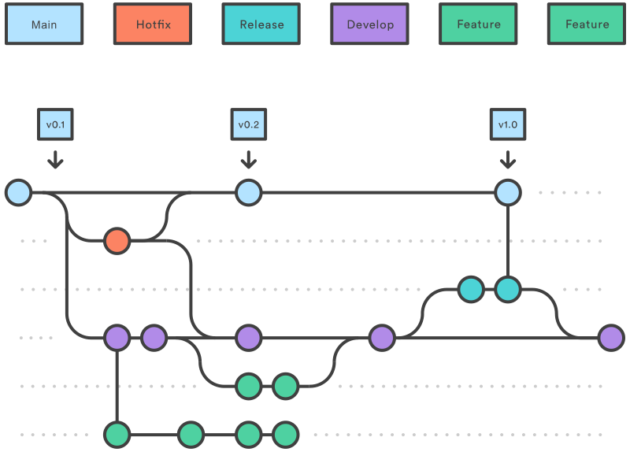
Git y GitHub
LAS RAMAS:QUÉ SON
Las ramas de GIT son líneas de trabajo, o líneas temporales, que permiten bifurcar el desarrollo de un proyecto para trabajar en versiones paralelas del mismo. Cuando se crea una rama, lo que se hace es crear una copia independiente del proyecto. La rama master o main es la que se usará para subir el proyecto a producción. Una buena práctica es que nadie hace cambios directamente en los archivos de la rama main. Cada desarrollador emplea una o más ramas para ir introduciendo sus cambios, probándolos, volviendo atrás si es necesario, etc. Posteriormente, los desarrolladores fusionan sus ramas con la rama main, para que el trabajo que han hecho se incorpore a producción.
En ocasiones, estas fusiones de ramas producen conflictos. Por ejemplo, si el trabajo de un desarrollador ”pisa” lo que ha hecho otro, y el fusionado no puede llevarse a cabo. GIT nos proporciona técnicas y metodologías para afrontar y solucionar esos conflictos, que iremos viendo en esta presentación más adelante.

Slide 20
Git y GitHub
CREAR UNA RAMA
Sabemos que necesitamos crear, en nuestra máquina local, ramas, que luego se replicarán en el repositorio remoto, para trabajar en nuestro proyecto. Esto es importante si trabajamos en un proyecto individual pero, desde luego, muchísimo más si trabajamos en colaboración con otros desarrolladores.
No se trata de crear ramas por crearlas. Evidentemente, no vamos a crear una rama por cada línea de texto que introduzcamos en una vista de nuestro sitio web, por ejemplo. Pero si podemos crear una rama, digamos, para implementar un sistema de validación de usuarios basado en unos criterios. Luego, cuando el sistema esté terminado y funcionando, fusionaremos la rama y continuaremos con otra cosa. Podemos crear una nueva rama con la siguiente instrucción:
git branch nueva_rama
donde nueva_rama es el nombre que queremos darle a la nueva rama. Deberá ser único, para que no haya colisiones, y lo más descriptivo posible de la razón por la que se crea esa rama.
Una vez creada debemos pasarle el control de GIT a la nueva rama, de modo que los commits que hagamos de ahí en adelante se registren en dicha rama. Lo haremos así:
git checkout nueva_rama
Crear una rama nos sirve, como hemos visto, para aislar una copia del proyecto en la que trabajaremos nosotros. Conceptualmente, al contrario que los commits, con los que no es bueno escatimar, no nos conviene tener infinidad de ramas en nuestra máquina, ya que es puede dispersarnos y dificultarnos mantener el orden.

Slide 21
Git y GitHub
¿QUÉ RAMAS TENGO?
Cuando nos metemos en el directorio de nuestro proyecto puede que no recordemos qué ramas tenemos creadas. Podemos obtener una lista de las ramas que existen en ese proyecto en concreto con:
git branch
Nos saldrá una lista de las ramas que tenemos. La rama actual (en la que estemos trabajando) aparecerá precedida de un asterisco.
Es conveniente tener una estrategia clara de creación, mantenimiento y eliminación de ramas. Esto es especialmente importante si trabajamos colaborativamente con otros desarrolladores ya que, de lo contrario, podemos acabar con un caos increíble.
Podemos obtener un listado más detallado de las ramas con:
git branch -v
Esto nos dará una información adicional acerca del último commit que se hizo en cada rama con la fecha del mismo.

Slide 22
Git y GitHub
ELIMINAR RAMAS
Durante el ciclo de vida de un proyecto, es posible que ya no necesitemos una rama. Esto puede deberse a que hayamos determinado que los commits en dicha rama se han quedado obsoletos o, simplemente, son irrelevantes. En ese caso, deberemos considerar eliminarla, para evitar que se nos acumulen ramas innecesarias, que nos dificulten mantener el proyecto organizado limpiamente y, a la postre, nos induzcan a errores.
Para eliminar una rama deberemos, en primer lugar, situarnos en otra diferente. No se puede eliminar una rama estando dentro de ella. Después, teclearemos en la consola:
git branch -d rama_a_eliminar
donde rama_a_eliminar será el nombre de la rama que queremos eliminar. GIT nos pedirá confirmación respecto a eliminar esa rama, ya que los commits y archivos afectados ya no podrán recuperarse.

Slide 23
Git y GitHub
FUSIONAR RAMAS
Llega el momento de fusionar ramas. Tenemos dos ramas a las que hemos llamado rama1 y rama2. Por supuesto, estos nombres no serían adecuados en un contexto de trabajo real, ya que no son descriptivos de la razón de ser de las ramas, y darán origen a confusión. Sin embargo, para el objetivo de esta diapositiva nos valen perfectamente. Bien, para fusionar rama2 con rama1, empezaremos situándonos en la que queramos considerar como rama “absorbente”, no en la que sea rama “absorbida”. En este caso nos situaremos en rama1 con git checkout rama1, y teclearemos:
git merge rama2
Si todo va bien, los cambios trabajados y commiteados en rama2 se integrarán al estado de trabajo de rama1. Sin embargo, podría haber conflictos que impidieran la fusión. Por ejemplo, si rama2 tuviera cambios sin commitear, o si en ambas ramas se hicieran cambios en las mismas líneas del mismo archivo. En ese caso habría que resolver los cambios manualmente, antes de hacer la fusión.
Después de fusionar correctamente dos ramas, deberemos eliminar de nuestro equipo la rama absorbida. En este ejemplo usaríamos:
git branch -d rama2

Slide 24
Git y GitHub
RAMAS: RESUMEN
Ahora tenemos una visión general del uso de ramas en modo local. Lo que hemos visto en la presentación incluye lo siguiente:
Concepto general de las ramas. Qué son y cómo y para qué podemos usarlas en modo local.
Cómo crear ramas.
Cómo eliminar ramas.
Cómo pasar de trabajar en una rama a otra.
Cómo fusionar ramas.
Cómo las ramas, convenientemente usadas, nos pueden ayudar a organizar nuestros commits.
Una cosa que deberemos aprender por nuestra cuenta, ya que depende del editor que empleemos y la plataforma, es a abrir, simultáneamente, un archivo en dos ramas diferentes. Así podremos comparar visualmente los cambios introducidos.

Slide 25
Git y GitHub
GitHub: el repositorio remoto.

Slide 26
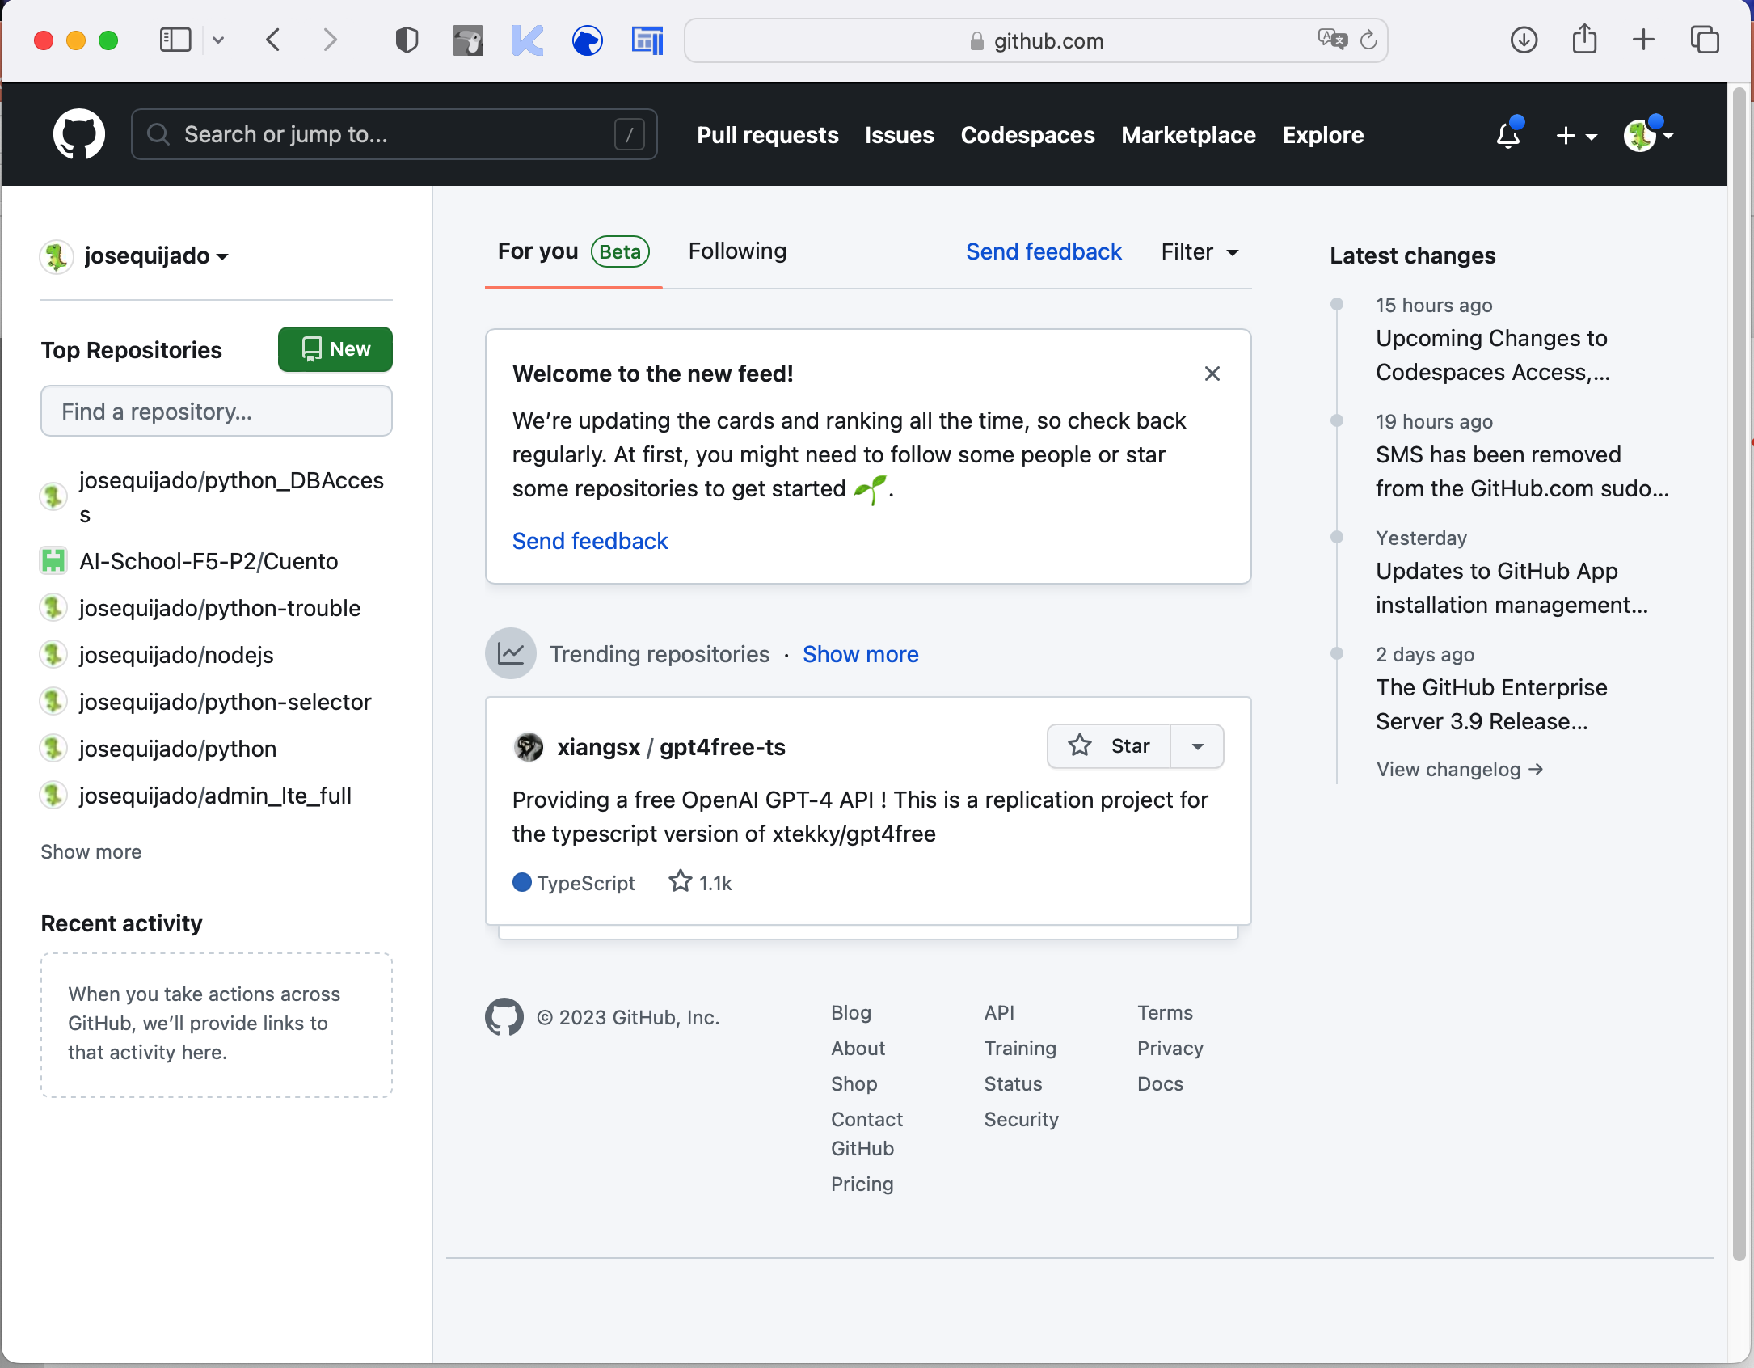

Git y GitHub
INTRODUCCIÓN
Hasta ahora hemos estado trabajando en modo local, con GIT, para llevar un control de versionado de nuestro proyecto. Ha llegado el momento de publicarlo en remoto. Esto nos permitirá compartirlo con la comunidad de usuarios, o bien usarlo para colaborar con nuestro equipo de desarrolladores, de modo que compartamos el trabajo. Para ello vamos a usar la cuenta que creamos de GitHub al principio de esta presentación. Una vez que entramos en https://github.com y accedemos con nuestras credenciales llegaremos a nuestra página principal, que será parecida a la que vemos en esta diapositiva. A la izquierda aparecerá una lista de los repositorios remotos que tenemos (si es el caso). También veremos un botón verde ( ) para crear un nuevo repositorio.

Slide 27
Git y GitHub
Seguridad en GitHub

Slide 28

Git y GitHub
CREAR UN TOKEN
En GitHub, un token es una clave que nos permitirá acceder a nuestra cuenta sin usar nuestra contraseña. Esto puede ser útil para aplicaciones o servicios que necesitan acceder a tu cuenta de GitHub, ya que puedes revocar el token en cualquier momento si ya no deseas que tengan acceso a tu cuenta.
Pulsaremos en el icono de nuestra cuenta y en la opción Settings. En la parte inferior del menú que aparece a la izquierda seleccionaremos Developer settings. Se abre otra vista. En el menú de la izquierda seleccionaremos Personal Access tokens y la opción Tokens (classic). Una vez que hagamos clic sobre esta opción, en la parte superior derecha de la vista aparecerá el botón . Este nos permitirá crear un token que deberemos guardar a buen recaudo, ya que una vez creado GitHub no nos ofrece, por razones de seguridad, posibilidad de recuperarlo.
Un token se puede configurar, en el proceso de su creación, para que expire en un plazo predeterminado, o que no expire nunca.

Slide 29
Git y GitHub
LLAVE SSH (I)
Una llave SSH es un sistema de acceso seguro seguro alternativo a los tokens. Sin embargo, hay algunas diferencias importantes entre una llave SSH y un token. Por ejemplo, una llave SSH es utilizada específicamente para la autenticación en GitHub y se genera a partir de un par de claves criptográficas públicas y privadas, mientras que un token puede ser utilizado para acceder a diferentes servicios y aplicaciones en línea. Además, las llaves SSH son más seguras que los tokens, ya que utilizan criptografía de clave pública para proteger la comunicación entre el usuario y el servidor.
Una llave SSH la generamos tecleando en nuestro ordenador lo siguiente:
ssh-keygen -t ed25519 -C “tu_email@example.com”
donde tu_email@example.com es tu propia dirección de correo electrónico. Si usas más de una, asegúrate de emplear la misma con la que te registraste en GitHub.
La terminal te ofrece una ubicación en tu máquina para grabar la llave SSH. Puedes aceptar esa ubicación, pulsando la tecla ENTER, o proporcionar otra diferente. Lo que importa es que la llave SSH se quedará almacenada en tu máquina.
A continuación se te pide una passphrase para proteger el acceso con la llave SSH. Es una frase que tú eliges, para tener más seguridad que con una contraseña convencional.
Finalmente, la terminal te informa de las ubicaciones en tu máquina de tu identificación (tu clave privada) y tu clave pública.

Slide 30
Git y GitHub
LLAVE SSH (II)
También se muestra en la terminal la huella de la llave (The key fingerprint). Esta huella digital es una cadena de caracteres alfanuméricos única que identifica la clave pública del servidor y se utiliza para verificar su autenticidad en los servicios que lo requieran, por lo que deberás anotarla y guardarla en lugar seguro.
Además te aparece la imagen aleatoria de la llave. Es una especie de ”imagen” generada con caracteres ASCII. Cópiala y guárdala en lugar seguro, porque puedes llegar a necesitarla para acceder a determinados servicios en línea. Es una representación visual de la clave pública de tu llave SSH. Se basa en un algoritmo seguro que genera una imagen única para cada clave pública.
La clave pública debes guardarla también en lugar seguro. Puedes copiarla en el portapapeles con el comando siguiente:
pbcopy < ~/.ssh/id_ed25519.pub

Slide 31
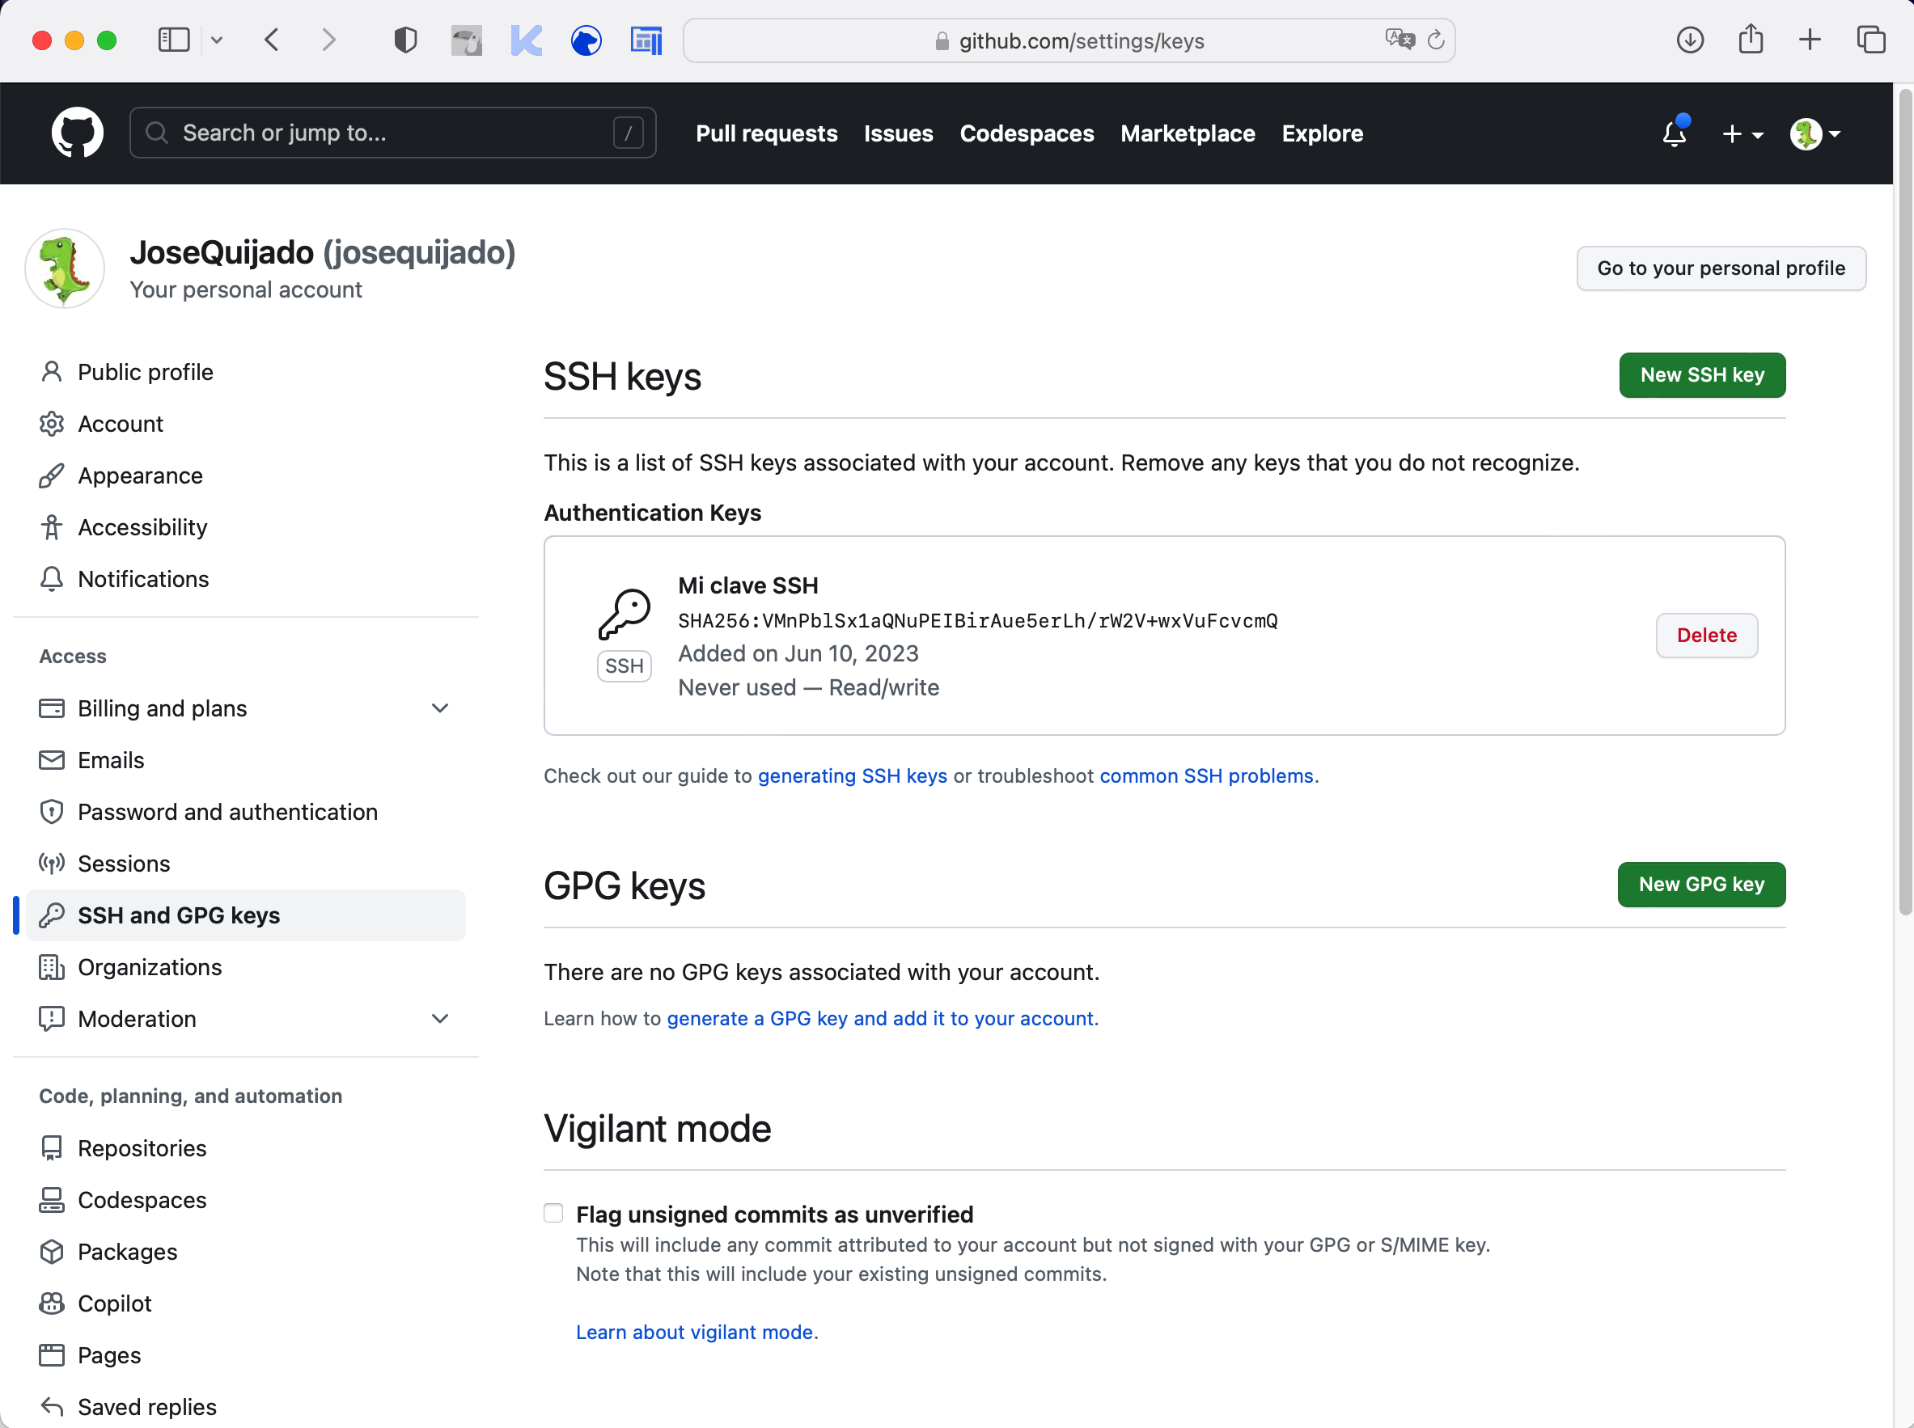


Git y GitHub
LLAVE SSH (III)
A continuación vamos a proporcionar a GitHub nuestra clave pública, para que nos pueda servir en el futuro como modo de autenticación de nuestra cuenta. Para ello haremos clic en el avatar que tenemos, que aparece en la parte superior derecha de la vista de GitHub, y elegiremos Settings. En el menú del lateral izquierdo seleccionaremos SSH and GPG keys. Haremos clic en el botón . Se nos abre un cuadro de texto donde pegaremos la clave pública que copiamos en la diapositiva anterior. Haremos clic en el botón y la clave pública quedará almacenada en nuestra cuenta de GitHub.

Slide 32
Git y GitHub
ACCESO SEGURO (I)
Ahora que ya tenemos un token y una llave SSH, ¿qué hacemos con estos dos sistemas de seguridad?
ACCESO CON TOKEN
En ocasiones, para poder subir proyectos a repositorios remotos, se nos pedirá autenticación.En ese caso podremos usar el token en lugar de la contraseña.
También podemos usar el token para conectarnos a GitHub desde Python. Por ejemplo, observa el siguiente código:
import requests
url = 'https://api.github.com/user/repos'
headers = {'Authorization': 'Token tu_token'}
response = requests.get(url, headers=headers)
print(response.json())
donde tu_token es el token que te generó GitHub.

Slide 33
Git y GitHub
ACCESO SEGURO (y II)
ACCESO CON SSH.
Para usar la llave SSH para autenticarnos con GitHub (dando por hecho que ya hayamos generado la llave y le hayamos proporcionado a GitHub nuestra clave pública), teclearemos el siguiente comando:
ssh -T git@github.com
La teminal reponderá con un mensaje informativo y nos pedirá confirmación para conectarnos. Reponderemos yes y se nos informará de que github.com ha sido añadido permanentemente a la lista de servidores conocidos. Básicamente, esto significa que GitHub es ahora un servidor de confianza para mi máquina.
Por último, se nos pide la passphrase que creamos cuando generamos la llave SSH. Deberemos la misma que usamos durante la creación de la llave.
En este momento, ya tenemos configurado el acceso a GitHub mediante llave SSH.

Slide 34
Git y GitHub
Usando los repositorios

Slide 35
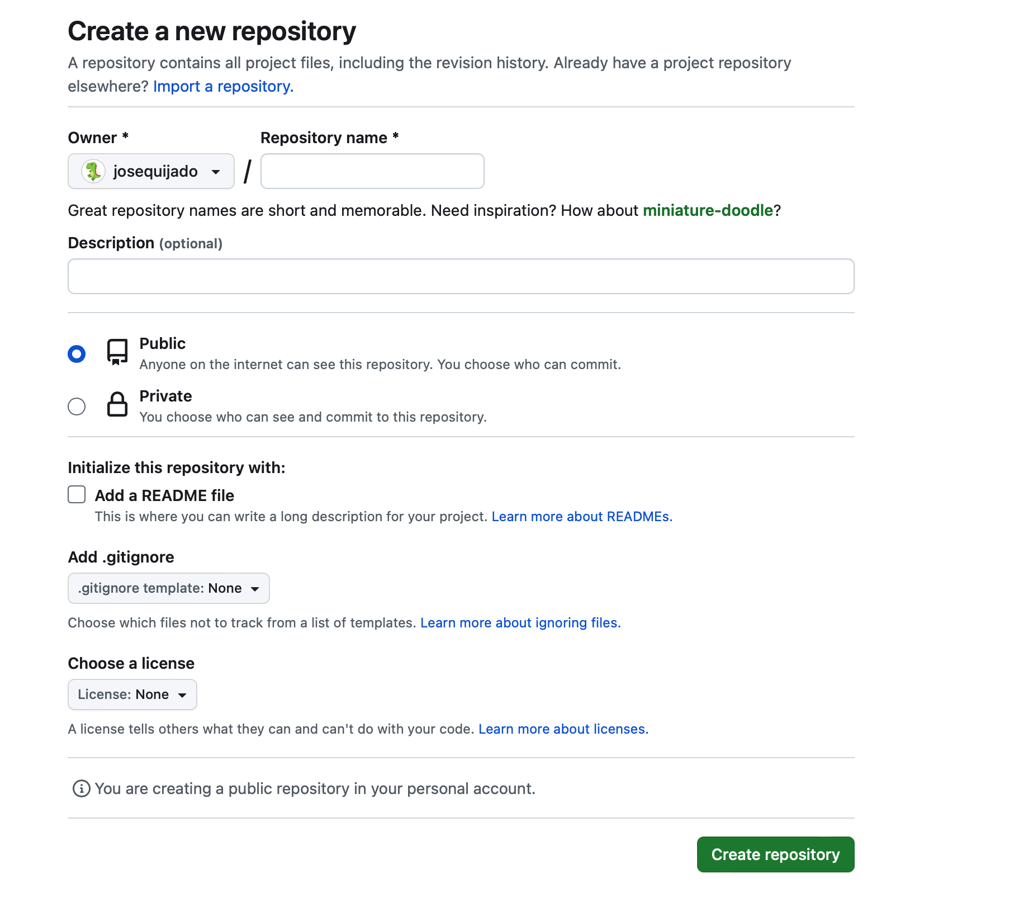
CREAR UN REPOSITORIO (I)
Git y GitHub
Un repositorio es un espacio virtual en nuestra cuenta de GitHub para alojar un proyecto que queramos compartir. Una vez pulsado el botón pasaremos a la vista en la que deberemos definir las características del repositorio. Lo primero es elegir el nombre del repositorio. Deberá ser descriptivo y no lo debemos haber usado para un repo anterior. El nombre completo final quedará como https://github.com/usuario/repo. A continuación tenemos un campo de texto de una línea para escribir una breve descripción del proyecto. No es obligatorio, pero sí muy aconsejable.
Lo siguiente es determinar si el repo será público o privado. Para un proyecto que ya está finalizado y queremos ponerlo a disposición de la comunidad, elegiremos Public. Si no, elegiremos Private. Luego podremos invitar a los colaboradores con los que trabajemos, para que también tengan acceso al proyecto, estableciendo, incluso, los permisos de cada uno.

Slide 36

Git y GitHub
CREAR UN REPOSITORIO (y II)
El siguiente paso es importante. Marcaremos la casilla Add a README file. Eso nos permitirá crear un fichero que será legible directamente al acceder al repo. Se usa para incluir un fichero en la página principal del repositorio, con una descripción general del proyecto, instrucciones de instalación si viene al caso, lista de colaboradores, tipo y descripción de la licencia de distribución y uso si la hay, etc. Normalmente este fichero se graba en formato Markdown. Este tipo de ficheros se pueden crear y editar localmente en nuestra máquina, con alguna de las aplicaciones que hay al efecto. Una de las más conocidas es Haroopad, que se puede obtener gratuitamente en http://pad.haroopress.com.
La casilla Add .gitignore no la usaremos, porque ya tenemos nuestro propio archivo .gitignore en nuestro proyecto local. También ignoraremos, al menos por ahora, la casilla Choose a license. Nos iremos ya directamente al botón para crear nuestro repositorio.

Slide 37
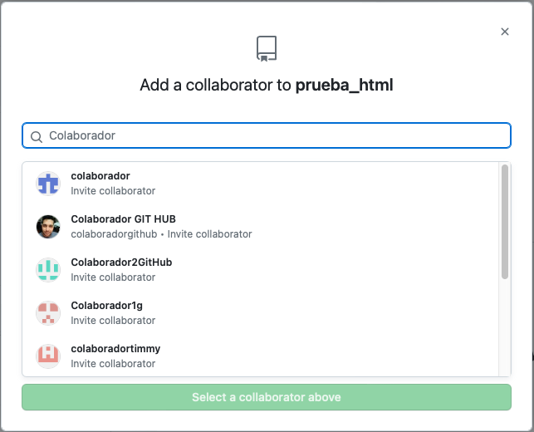


Git y GitHub
AGREGANDO COLABORADORES
Puede que en mi proyecto vaya a trabajar solo yo, o que vaya a trabajar en colaboración con otras personas. Si este último es el caso, y asumiendo que he creado el repo, por ahora, como privado, deberé agregar a mis colaboradores para que tengan acceso. Para ello pulsaré el enlace situado en la parte superior derecha de la página. En la columna izquierda escogeré la opción y pulsare en el botón . Se me abrirá una ventana donde puedo buscar al colaborador que deseo por su nombre de usuario de GitHub. Una vez elegido, podré darle un rol, que podrá ser desde Read (solo puede ver el proyecto), hasta Admin (puede leer y ver el proyecto, invitar a otros colaboradores, etc.).
Por ahora sólo trabajaré yo en el proyecto. Más adelante podré invitar a otros colaboradores si es el caso.

Slide 38
Git y GitHub
SUBIR EL PROYECTO
Llega la hora de hacer la primera subida del proyecto. Lo primero que tenemos que hacer es sincronizar nuestro proyecto local en GIT con el repositorio remoto en GitHub. Para ello abriremos la terminal en el directorio del proyecto y teclearemos:
git remote add origin https://github.com/usuario/repositorio
donde usuario es el nombre de usuario que escogimos en nuestra cuenta de GitHub y repositorio es el nombre del repositorio que hemos creado para subir nuestro proyecto. Esto tendremos que hacerlo una sola vez por proyecto y repositorio.
Nos aseguramos de que en nuestro proyecto local estamos en la rama dev y tecleamos en la terminal la siguiente instrucción:
git push -u origin dev
Esto sube los archivos y los commits al repositorio remoto, creando la rama dev y eliminando (por ahora) la rama main (podremos crearla más tarde, si llega el caso). Los archivos y commits se suben a la rama recién creada del repositorio remoto.

Slide 39

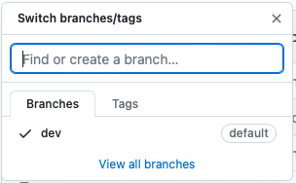
Git y GitHub
CREANDO UNA RAMA EN GITHUB
Cuando se crear un repositorio remoto, GitHub crea automáticamente, por defecto, la rama main. Como ya hemos mencionado, esa es en la que se alojará el proyecto cuando ya esté listo para subirlo a producción (al menos, lo que se conoce como PMV, o Producto Mínimo Viable; MVP por sus siglas en inglés). Dado que yo trabajo, por ahora, en la rama dev en mi máquina local, tengo que crear una rama con el mismo nombre en GitHub, donde iré subiendo mi producto.
En lla diapositiva anterior hemos visto como hacer esto. Vamos a crear la rama main en el repositorio de GtiHub. De momento no tendrá contenido, como hemos dicho, pero la tendremos preparada para cuando llegue el momento. Para ello pulsamos el botón con el nombre de la rama actual que aparece en la parte superior izquierda de la pantalla, y que nos sirve para gestionar las ramas en GitHub. Su aspecto es como el que vemos aquí: . Este botón con el nombre de la rama actual nos abre un pequeño formulario donde podemos introducir el nombre de una rama a la que queramos ir, o que queramos crear si no existe.

Slide 40
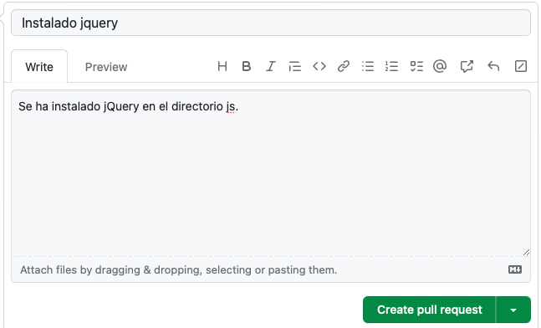



Git y GitHub
ESTRUCTURA DE RAMAS
Si el repositorio es para un trabajo colaborativo entre varias personas es buena práctica que cada desarrollador tenga su propia rama, para subir sus propios cambios al proyecto. De este modo no se pisan el trabajo unos a otros. Cuando un desarrollador tenga su trabajo hecho y quiera fusionarlo con otra rama (por ejemplo, la rama main), solicitara un Pull request, pulsando el botón de la parte superior en la página principal del repositorio. Se le abrirá otra página, en la que pulsará el botón . Se abrirá una ventana en la que seleccionaremos la rama de origen y de destino, y pulsaremos el botón .
Se abrirá un formulario por si queremos introducir comentarios acerca de lo que hemos hecho, lo que será muy interesante para otros desarrolladores. En este formulario podemos, incluso, añadir ficheros. Por último confirmaremos el pull request con otro botón verde que aparece. En la siguiente página nos aparece el botón
que nos permite fusionar la rama de origen con la de destino. Se nos pedirá confirmación y ambas ramas se fusionarán (si no aparece ningún conflicto que tengamos que reparar manualmente.

Slide 41
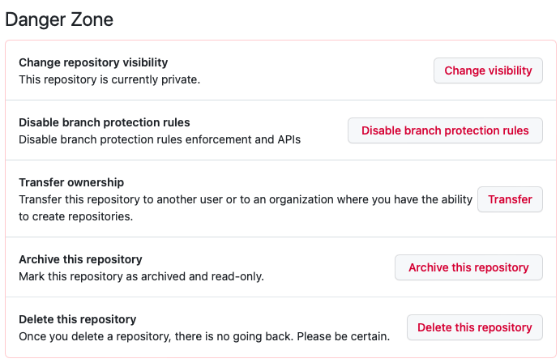

Git y GitHub
ELIMINAR UN REPOSITORIO
En ocasiones querremos eliminar un repositorio remoto. Puede que deseemos conservar el proyecto en modo local o no, pero ya no queremos que esté en GitHub. Nos vamos a la página principal del proyecto y pulsamos el botón . En la pantalla que se abre bajamos hasta la parte que pone Danger Zone, y seleccionamos la opción Delete this repository. Pulsamos el botón . Nos pedirá confirmación dos veces, y también que metamos la contraseña. Hace esto porque el borrado de un repositorio es definitivo e irreversible. Cualquier archivo que tengamos en el repo se perderá para siempre.

Slide 42
Git y GitHub
BAJAR UN REPOSITORIO
Puede que necesitemos bajar un repositorio remoto a nuestra máquina local. A lo mejor se trata de un trabajo en equipo y queremos tener los cambios que han introducido nuestros colaboradores, o bien se ha borrado el proyecto de nuestra máquina local. Hay dos maneras de a ver esto. Bajando el directorio completo, o bien los archivos y subdirectorios del proyecto.
CON GIT CLONE
Podemos situarnos en el directorio superior a donde queremos tener el proyecto y teclear:
git clone url_del_repo directorio
donde url_del_repo es la URL completa del repositorio, incluyendo la extensión .git y directorio es el nombre del directorio con el que queremos tener nuestro proyecto.
CON GIT PULL
Si el directorio ya existe nos situamos dentro de él en la terminal y tecleamos:
git pull origin rama
donde rama es el nombre de la rama donde están los archivos y commits que queremos bajar. En ocasiones este mandato no funciona correctamente, por lo que tendremos que recurrir a git clone.

Slide 43
Git y GitHub
CHULETARIO
Dada la cantidad de mandatos de GIT para usarlo correctamente, con sus principales prestaciones, en la terminal del ordenador, es conveniente tenerlos en una chuleta, o sheet, a efectos de consulta, para recordar la sintaxis de un comando específico.
En Internet existen gran cantidad de sheets de git, por lo que no es necesario crear una para esta presentación. A continuación relacionamos algunas que pueden ser de utilidad.
GitHub Git Cheat Sheet. En https://education.github.com/git-cheat-sheet-education.pdf.
Atlassian Git Cheat Sheet. En https://www.atlassian.com/git/tutorials/atlassian-git-cheatsheet.
Git Tower Cheat Sheet. En https://www.git-tower.com/learn/cheat-sheets/git.
Pro Git Book: El libro "Pro Git" es una excelente referencia completa sobre Git. Está en https://git-scm.com/book/en/v2.
De todos modos, la consulta de sintaxis es al principio. Luego, a fuerza de uso, las distintas sintaxis acaban memorizándose de forma automática.

Slide 44
Git y GitHub
FIN

